Slide 1
Challenge De Programmation
LY Johann
TOUJANI Med
Notes:
Contenu sans photo avec accroche modifiable

Slide 2

Table De Matière
Plan
Pré-présentation
Méthode de Résolution
Karhba
Bilan

Slide 3
Pré-présentation

Slide 4
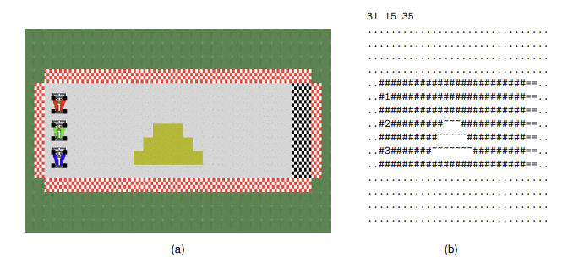
Simulation – du principe au representation sur le GDC

Slide 5
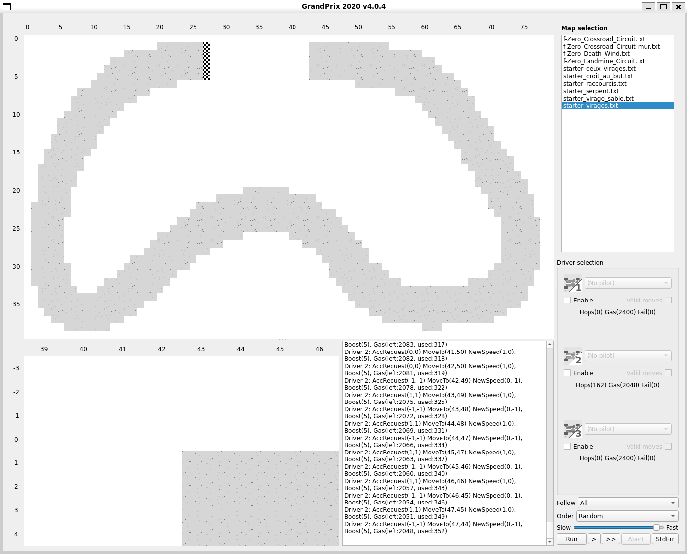
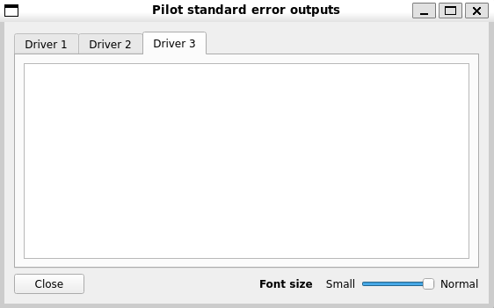

GDC et communication avec le pilote

Slide 6
Méthode de Résolution

Slide 7
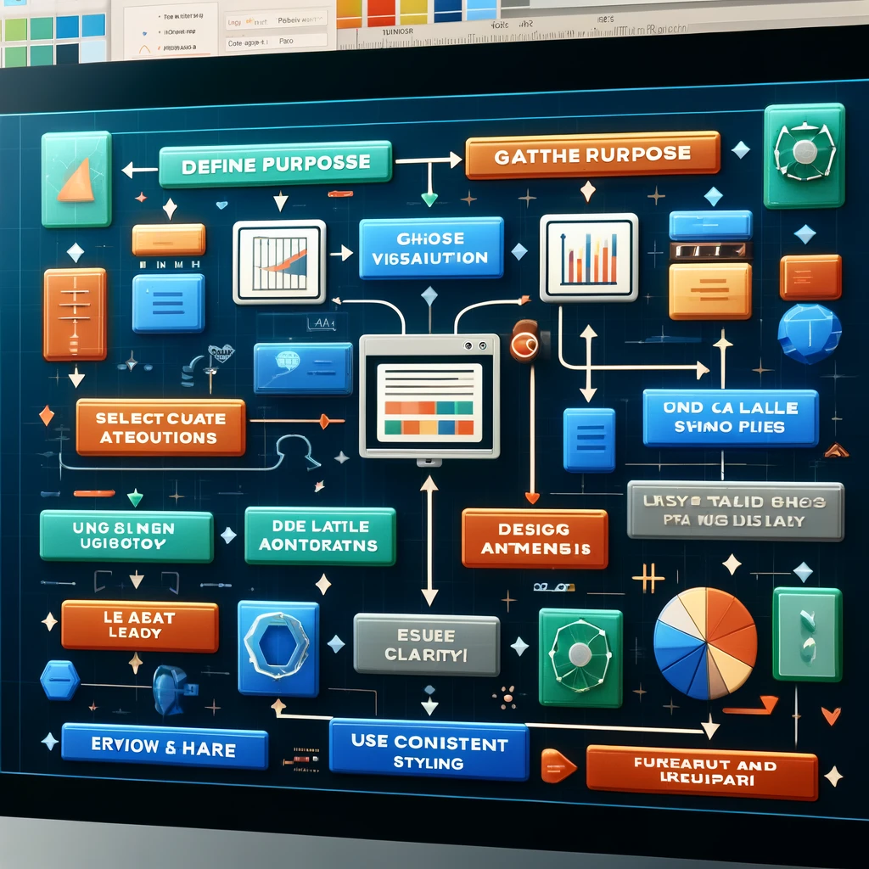
Méthode de Résolution
Plan
Details de la méthode
Test

Slide 8
Détail sur la méthode

Slide 9
Détails Sur La Méthode
List
Heap
Graph
scanMap
Pilot

Slide 10
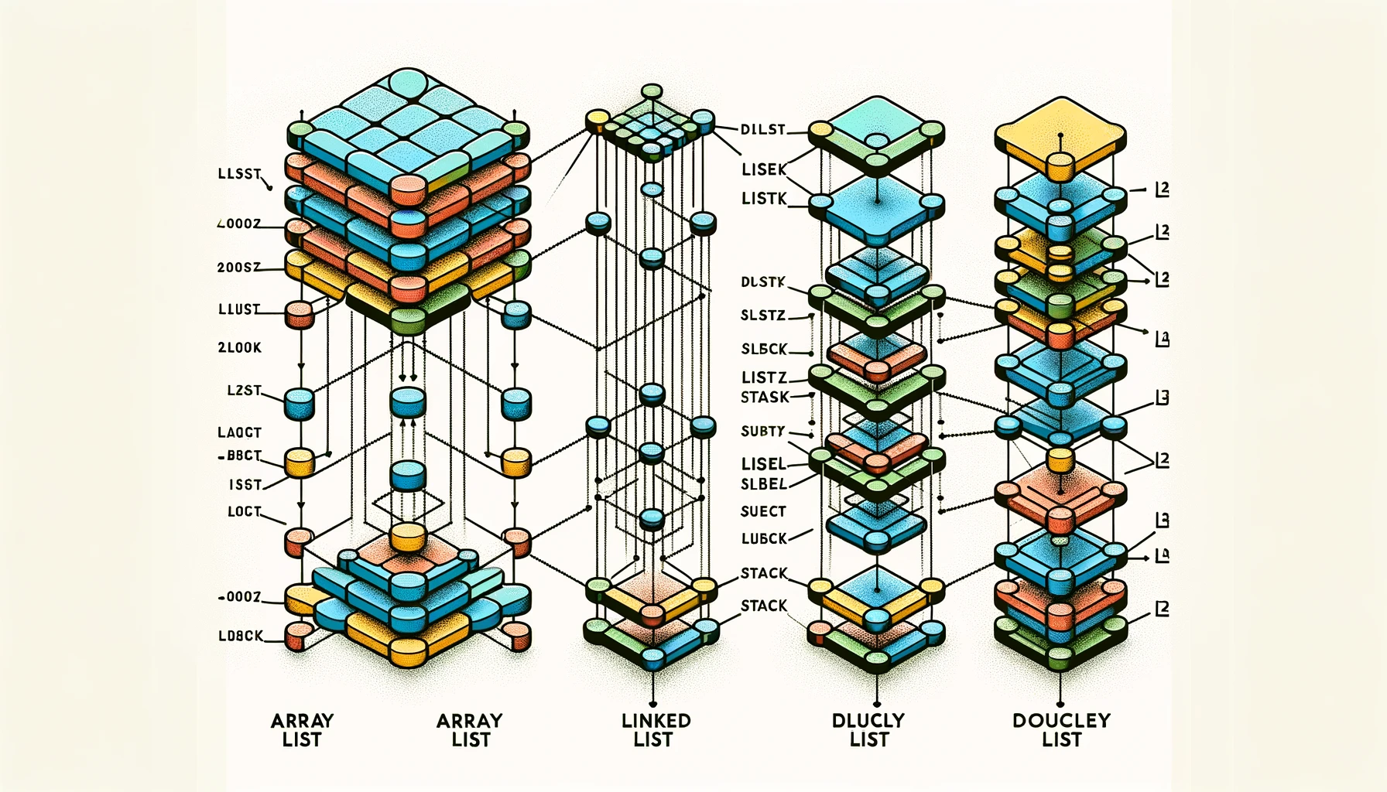
List

Slide 11
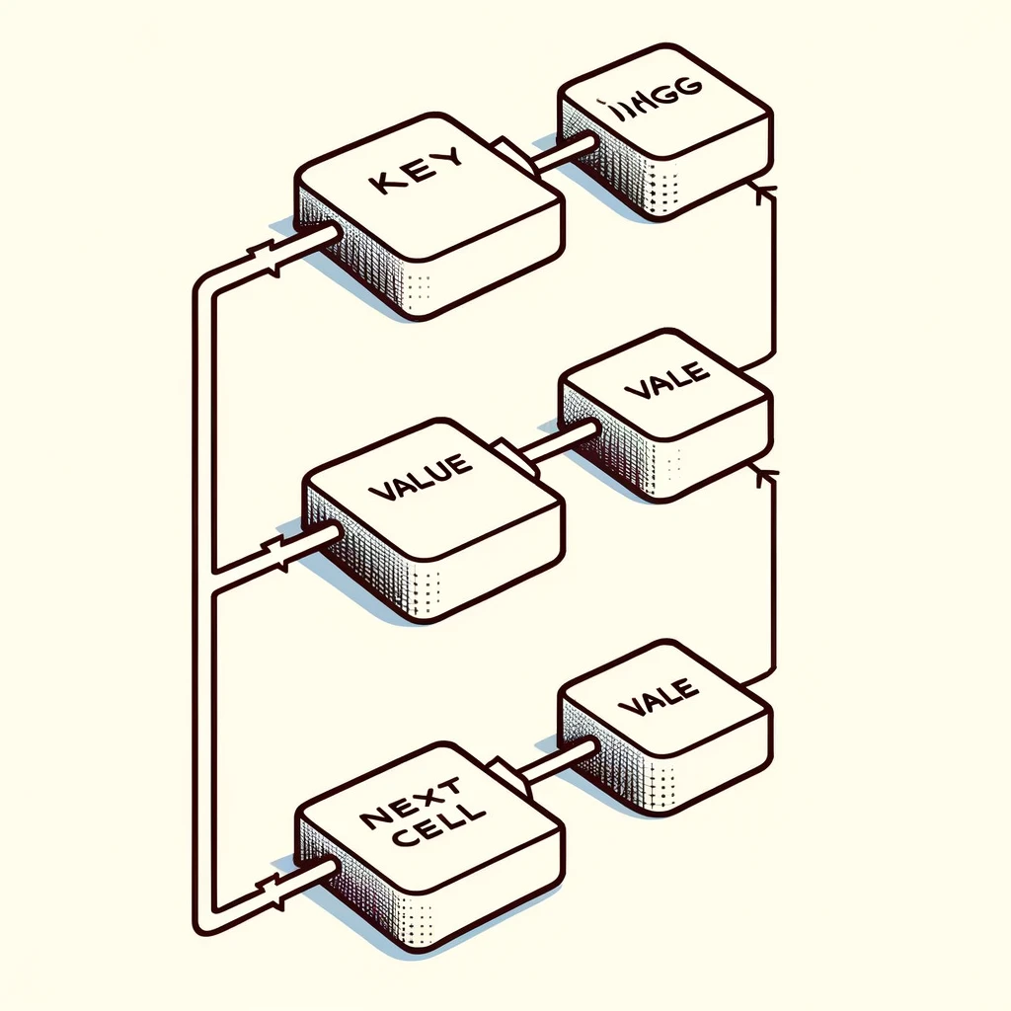
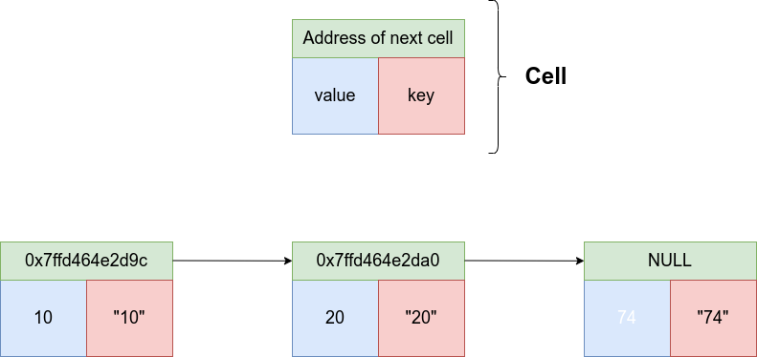
Structure d’une liste
Implémentation de List
newList
freeList
printList
findKeyInList
delKeyInList
addKeyValueInList

Slide 12
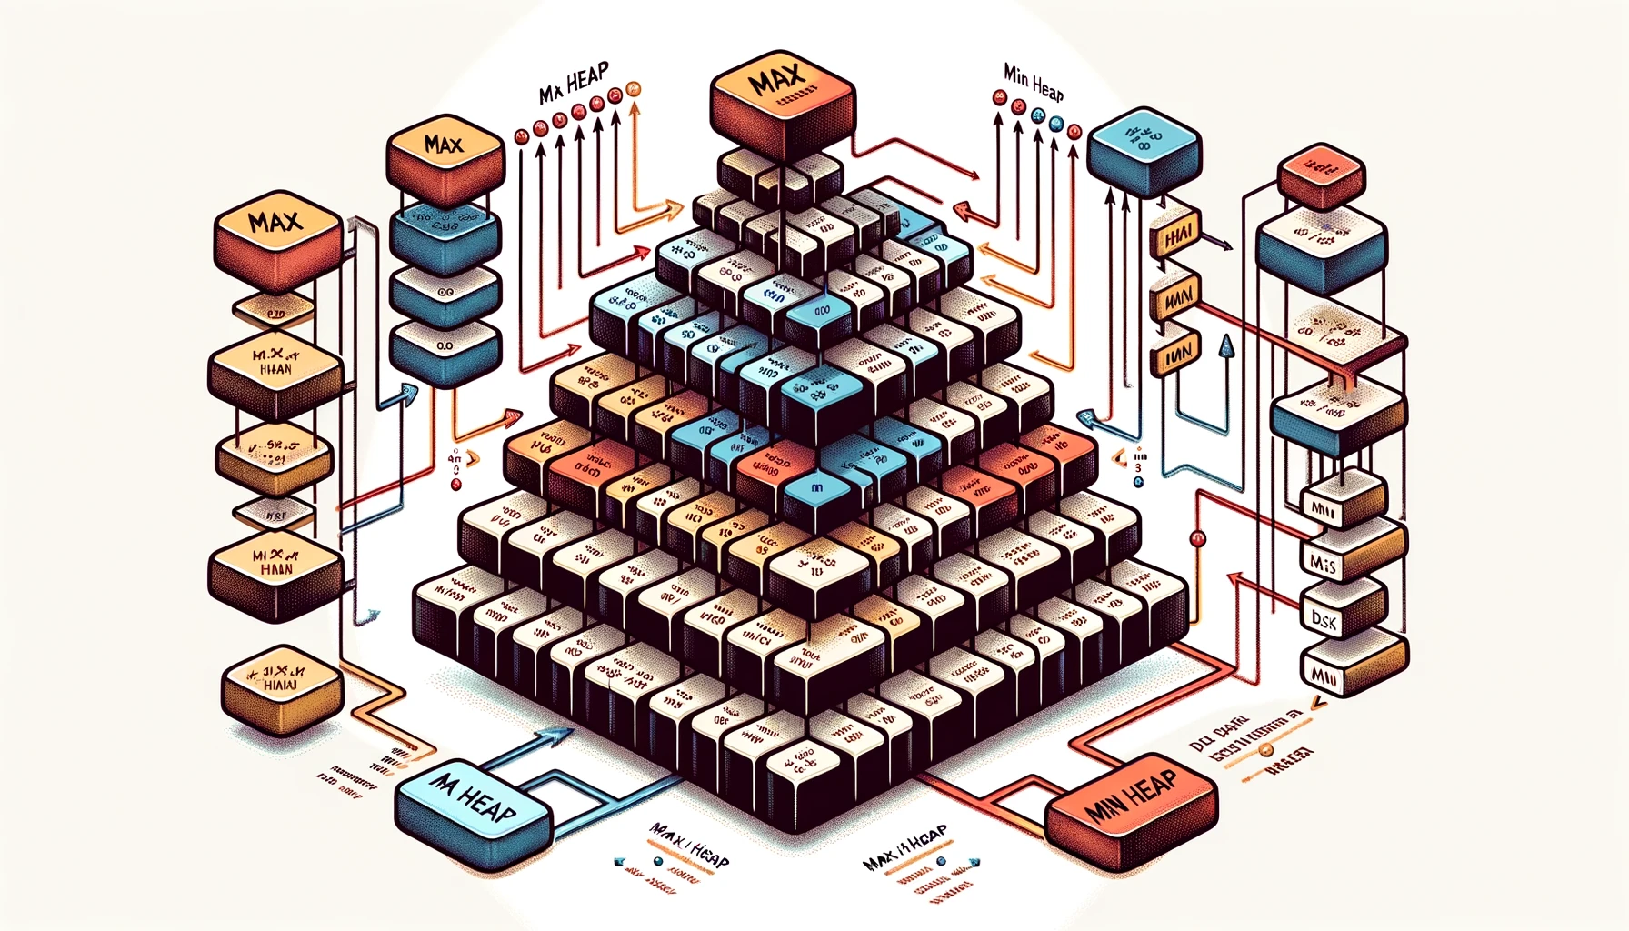
Heap

Slide 13
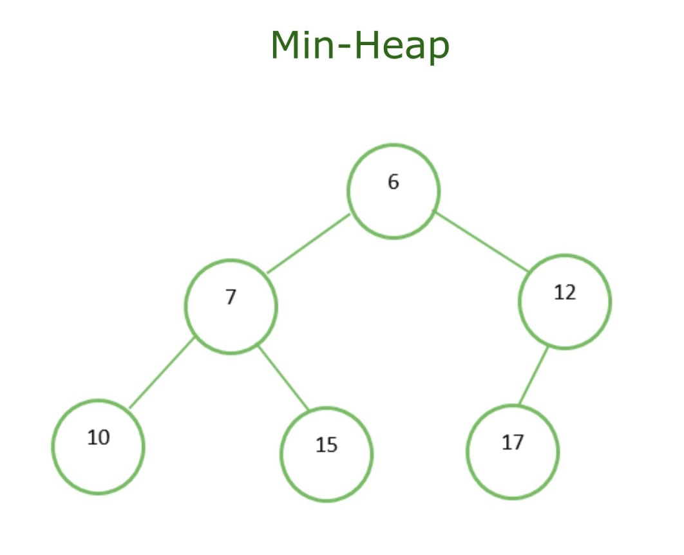
Structure d’un tas
Implémentation de Heap
createHeap
printHeap
getElement
insertHeap
modifyPriorityHeap
removeElement

Slide 14

scanMap

Slide 15
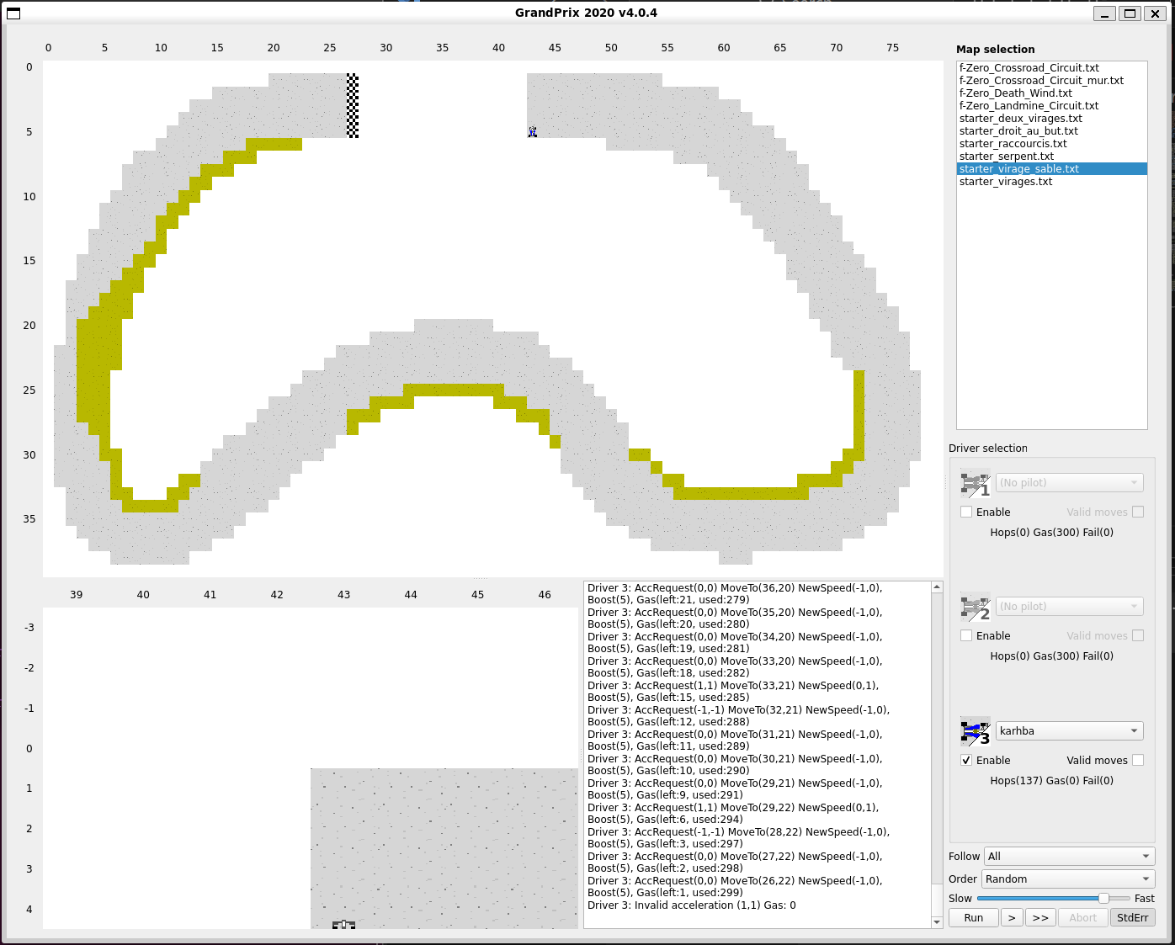
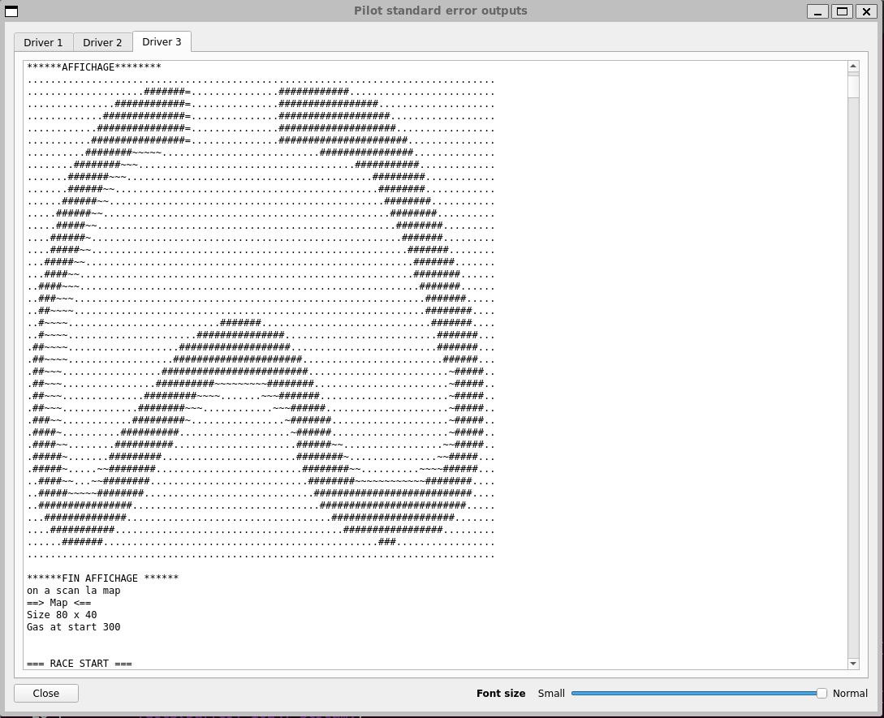
Implémentation et tests de map scanning

Slide 16
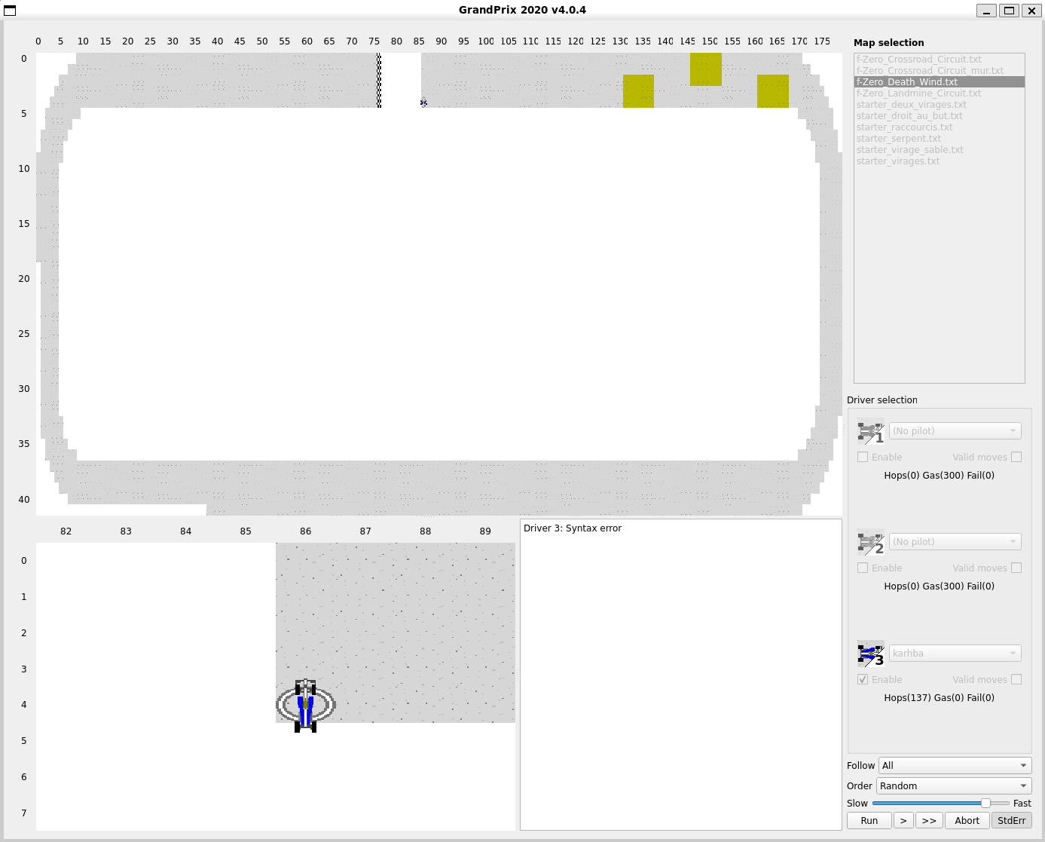
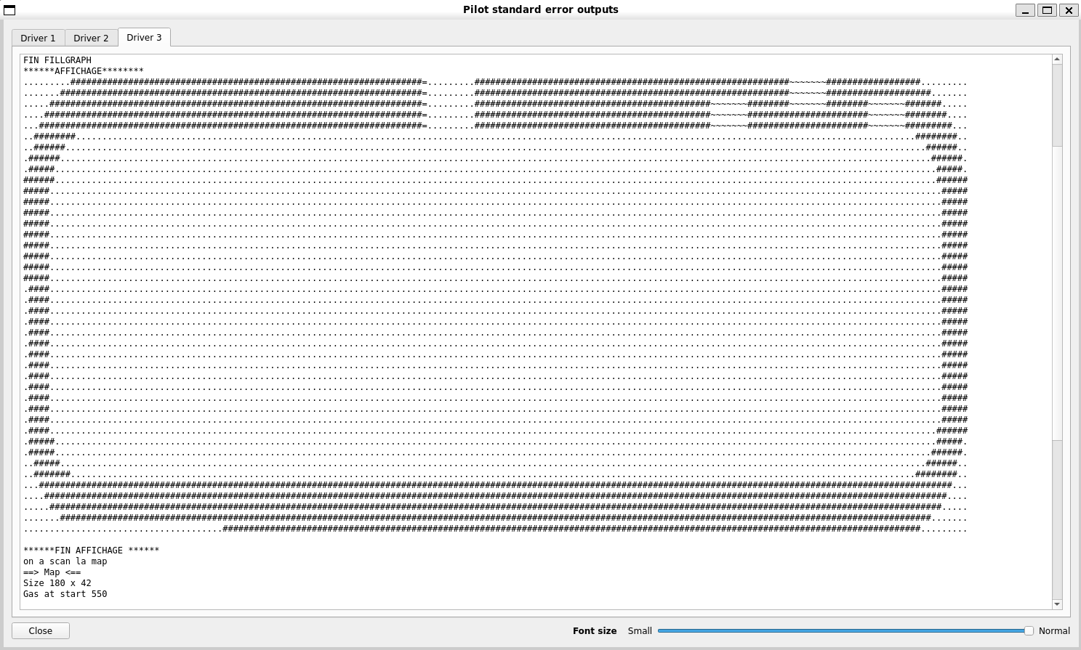
Implémentation et tests de map scanning

Slide 17
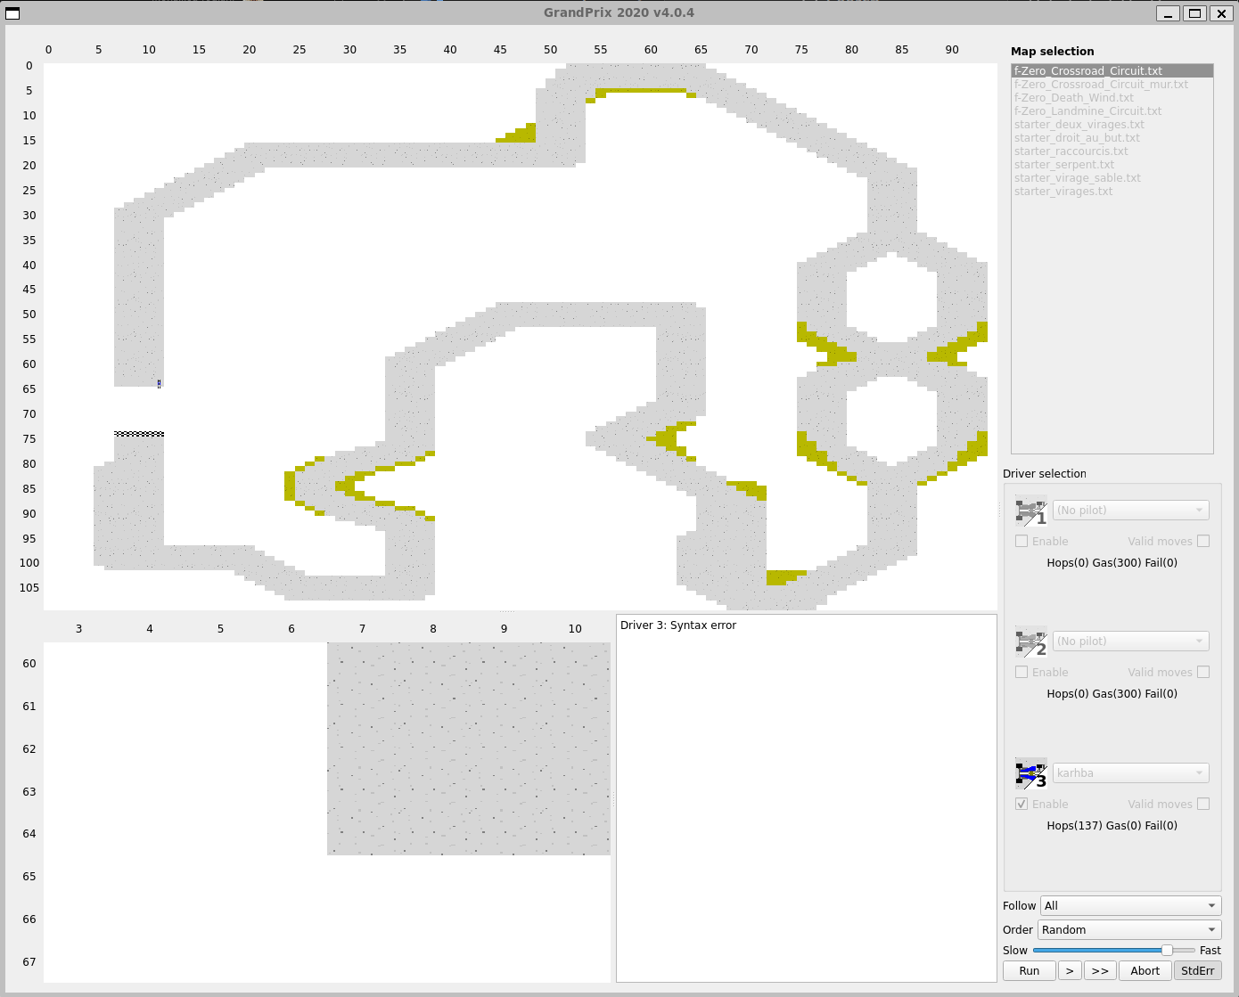
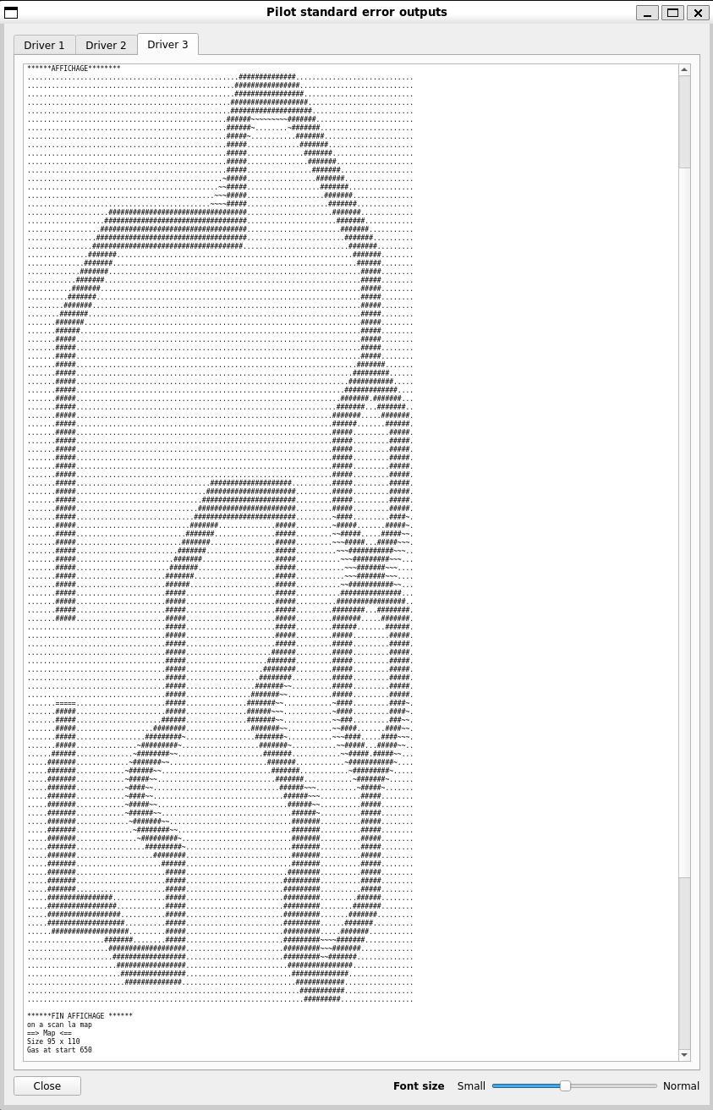
Implémentation et tests de map scanning

Slide 18
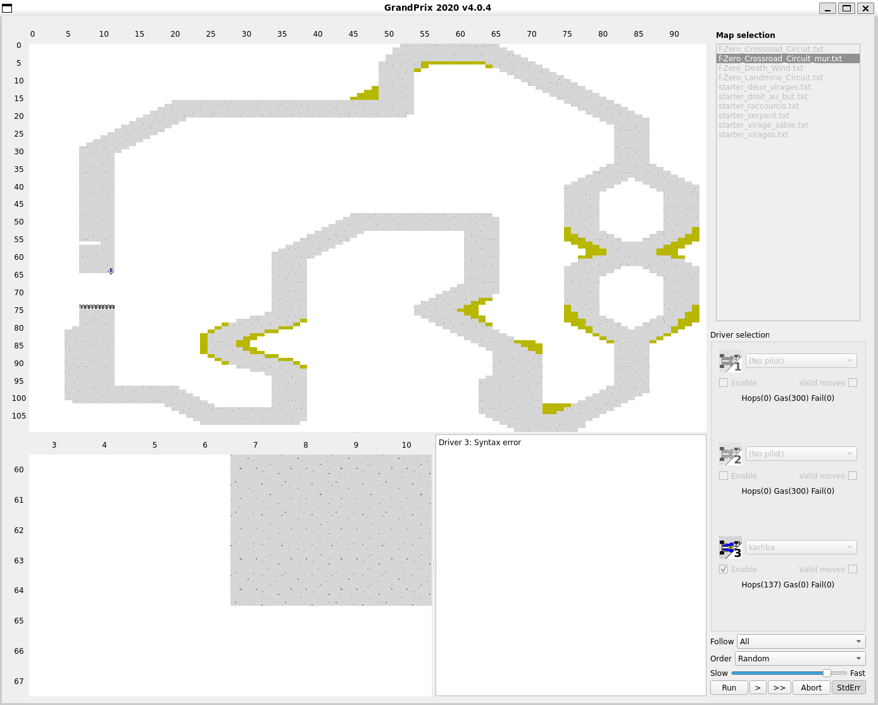
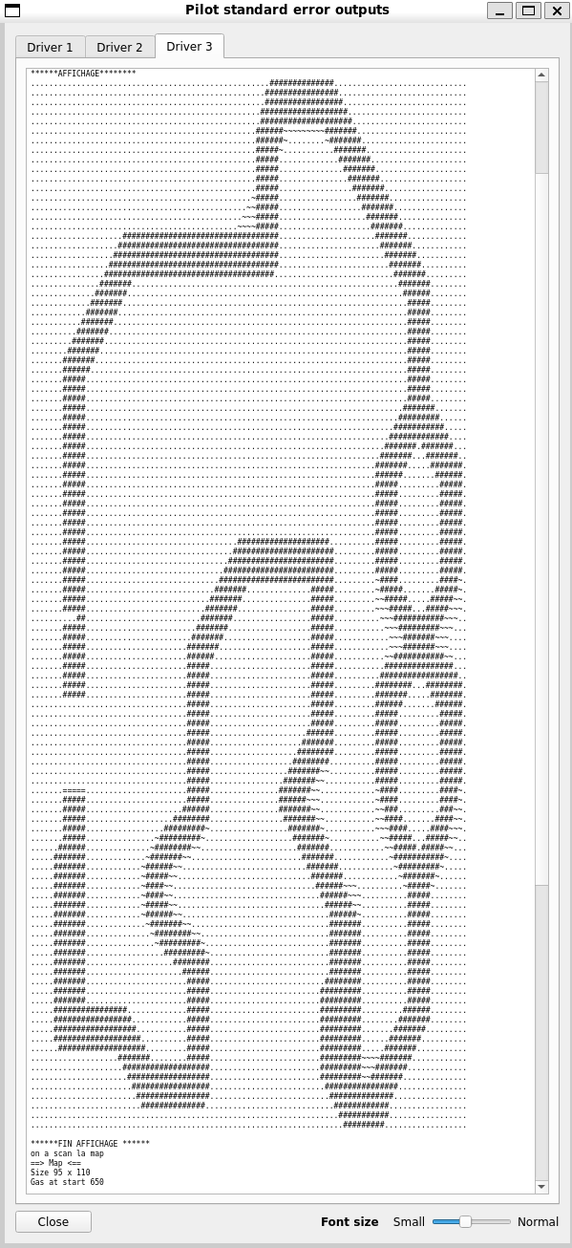
Implémentation et tests de map scanning

Slide 19
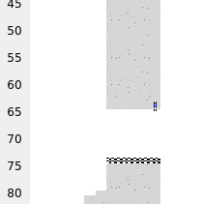
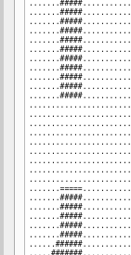
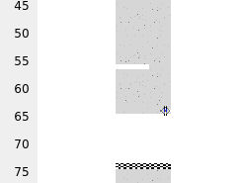
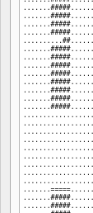
Cas du mur

Slide 20

Graph

Slide 21
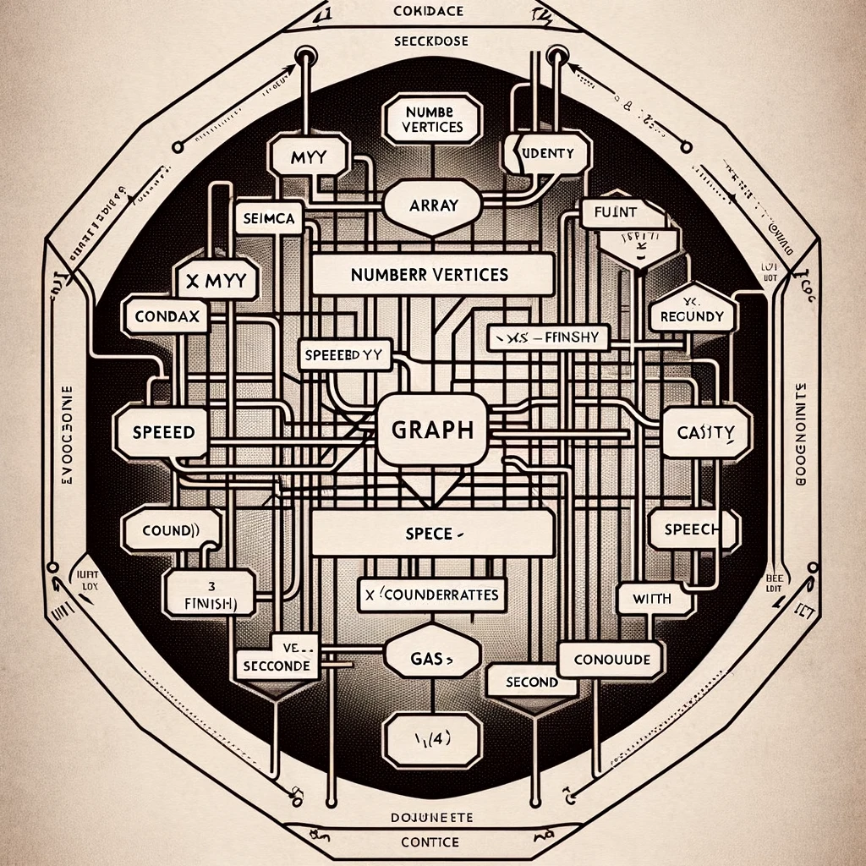
Structure d’un graphe
Implémentation de graphe
Distance
addEdgeInGraph
addVertex
CreateGraph
currentVertex
printConsoleGraph
printStderrGraph
drawGraph
Tchebychev
Astar
updateHeuristic

Slide 22
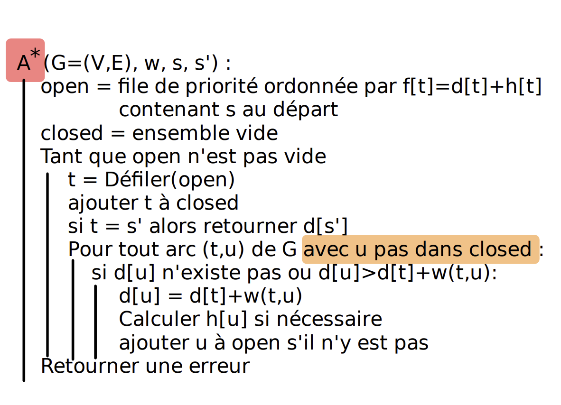
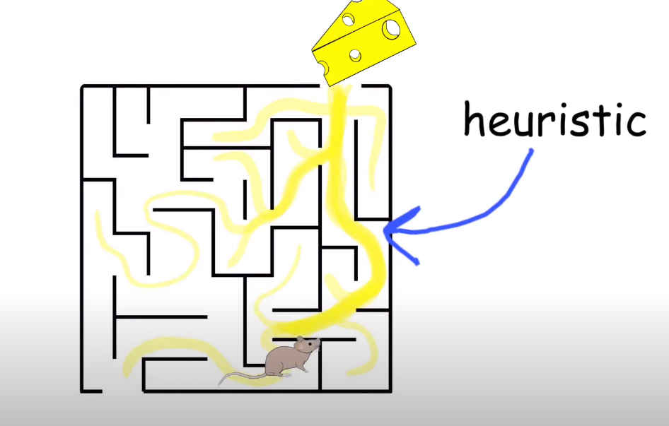
Astar

Slide 23
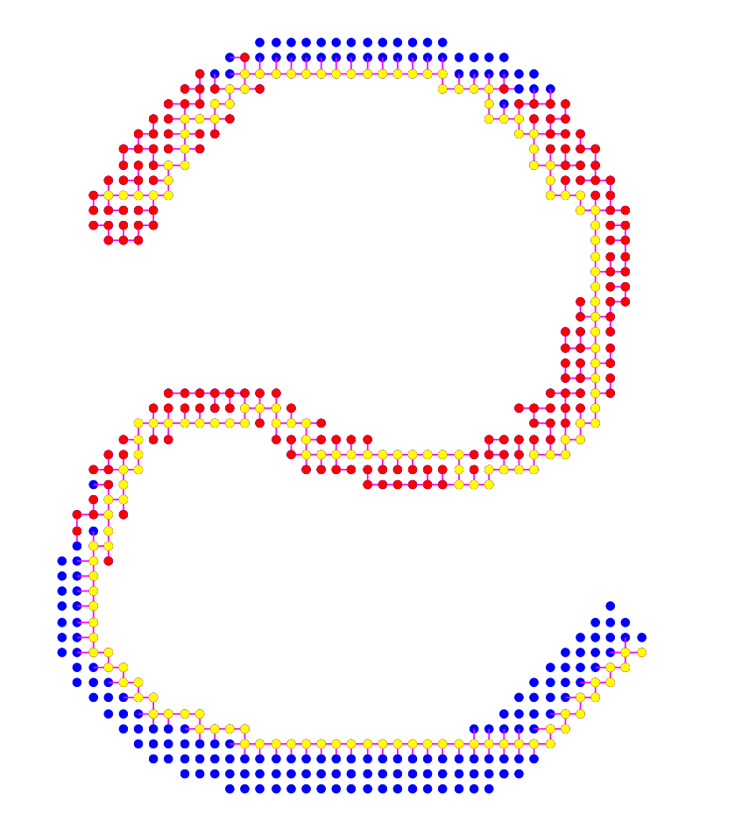
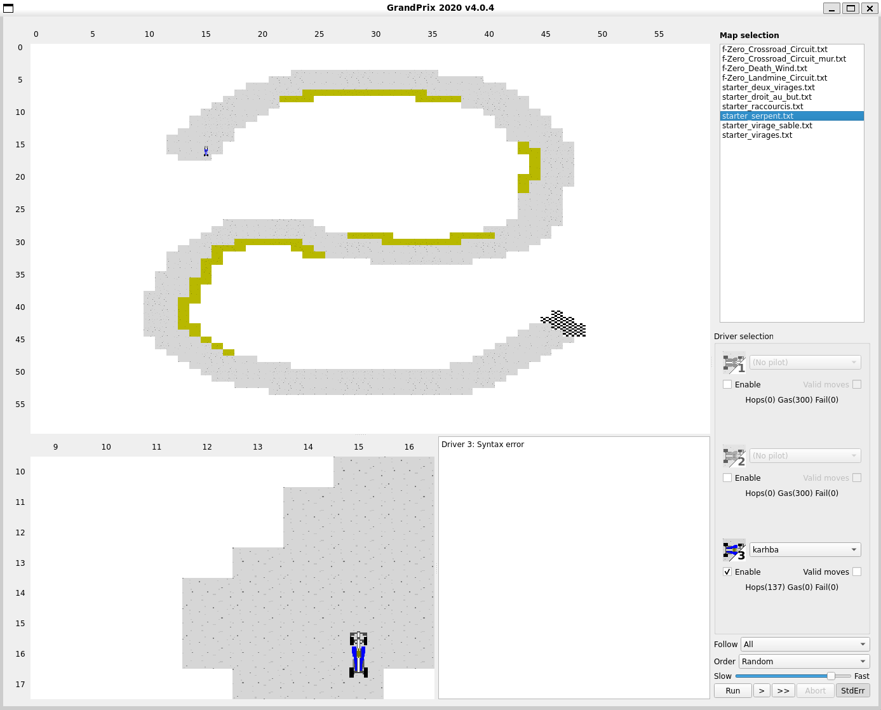
Quelques test de A* : visualisation graphique

Slide 24

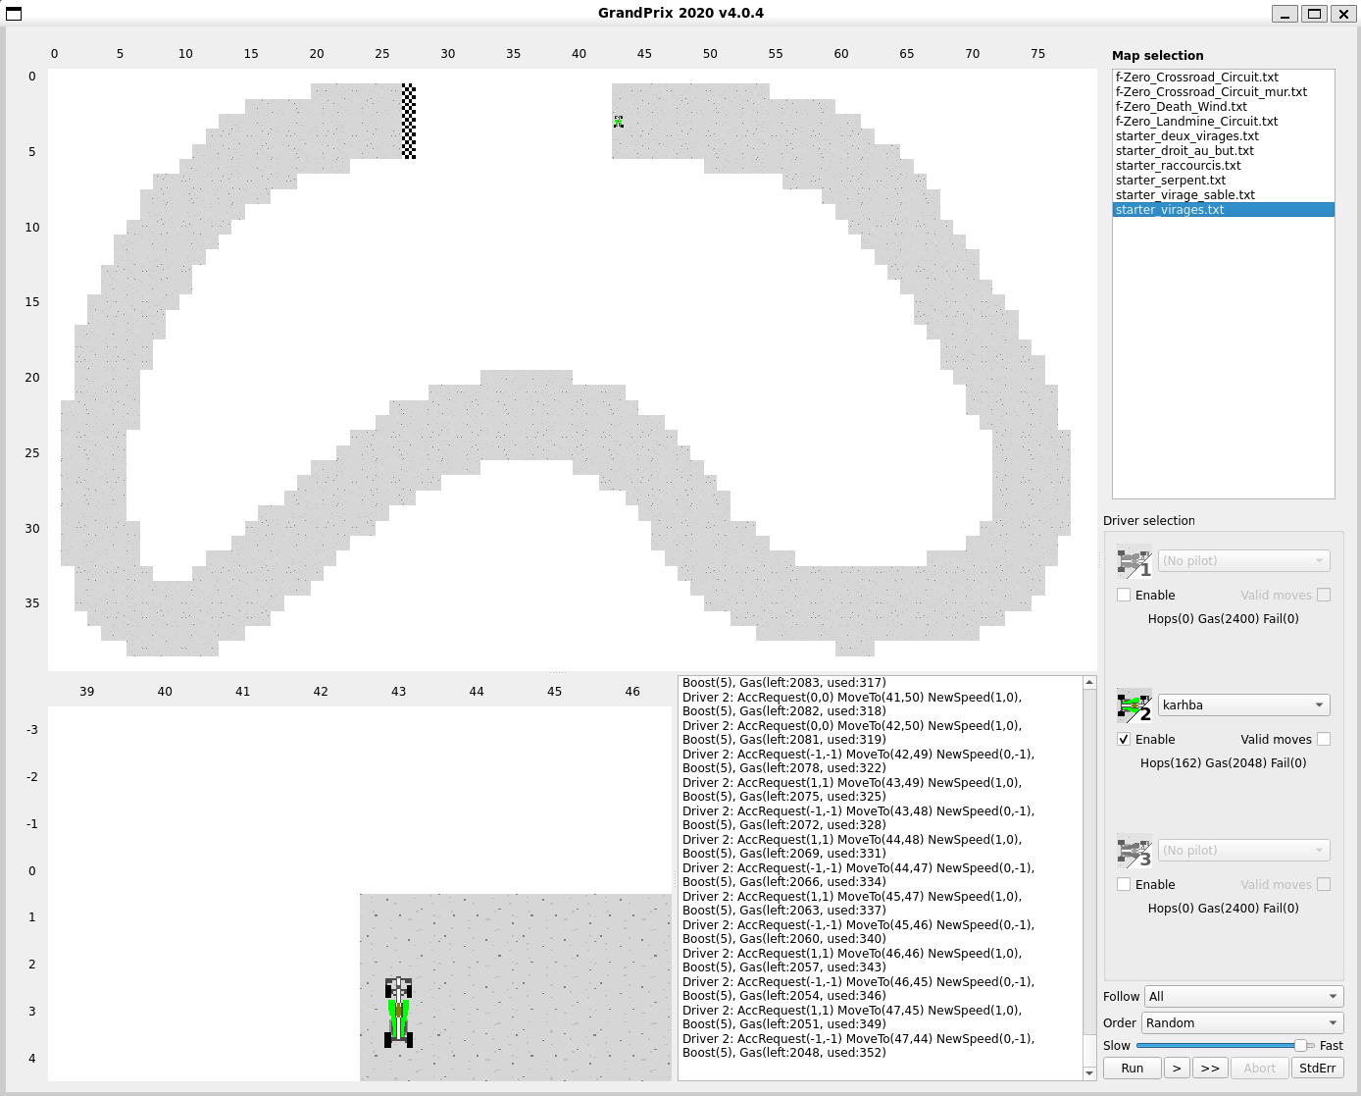
Quelques test de A* : visualisation graphique

Slide 25
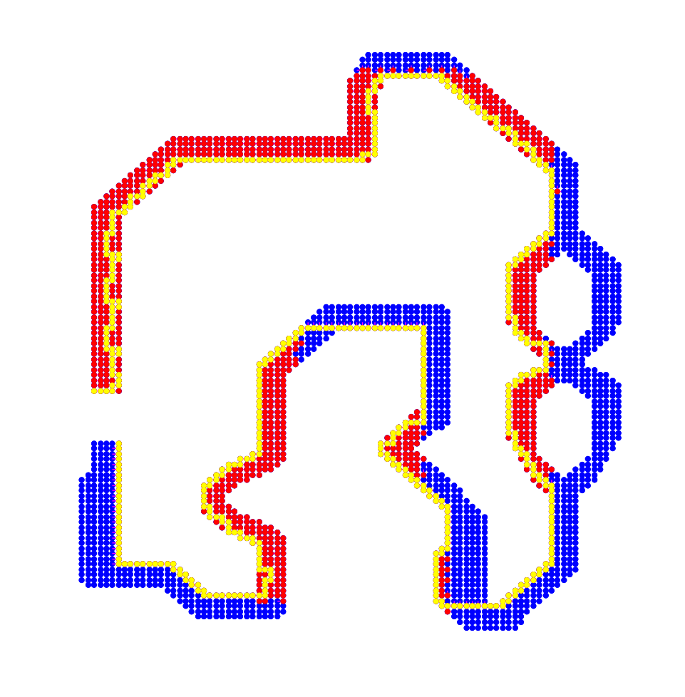
Quelques test de A* : visualisation graphique

Slide 26

Pilot

Slide 27
Implémentation du pilote
Gestion des crashs
Gestion du mouvement dans le sable
Lecture des positions des autres pilotes
Calcul des (x, y); (xv, xy); (ax, ay)
Communication avec le GDC
updatePilotsPositions
updateSpeed
isCaseValid
isNeighbor
isCaseOccupied
requestAcceleration

Slide 28
LINKING…

Slide 29
Karhba
F1

Slide 30
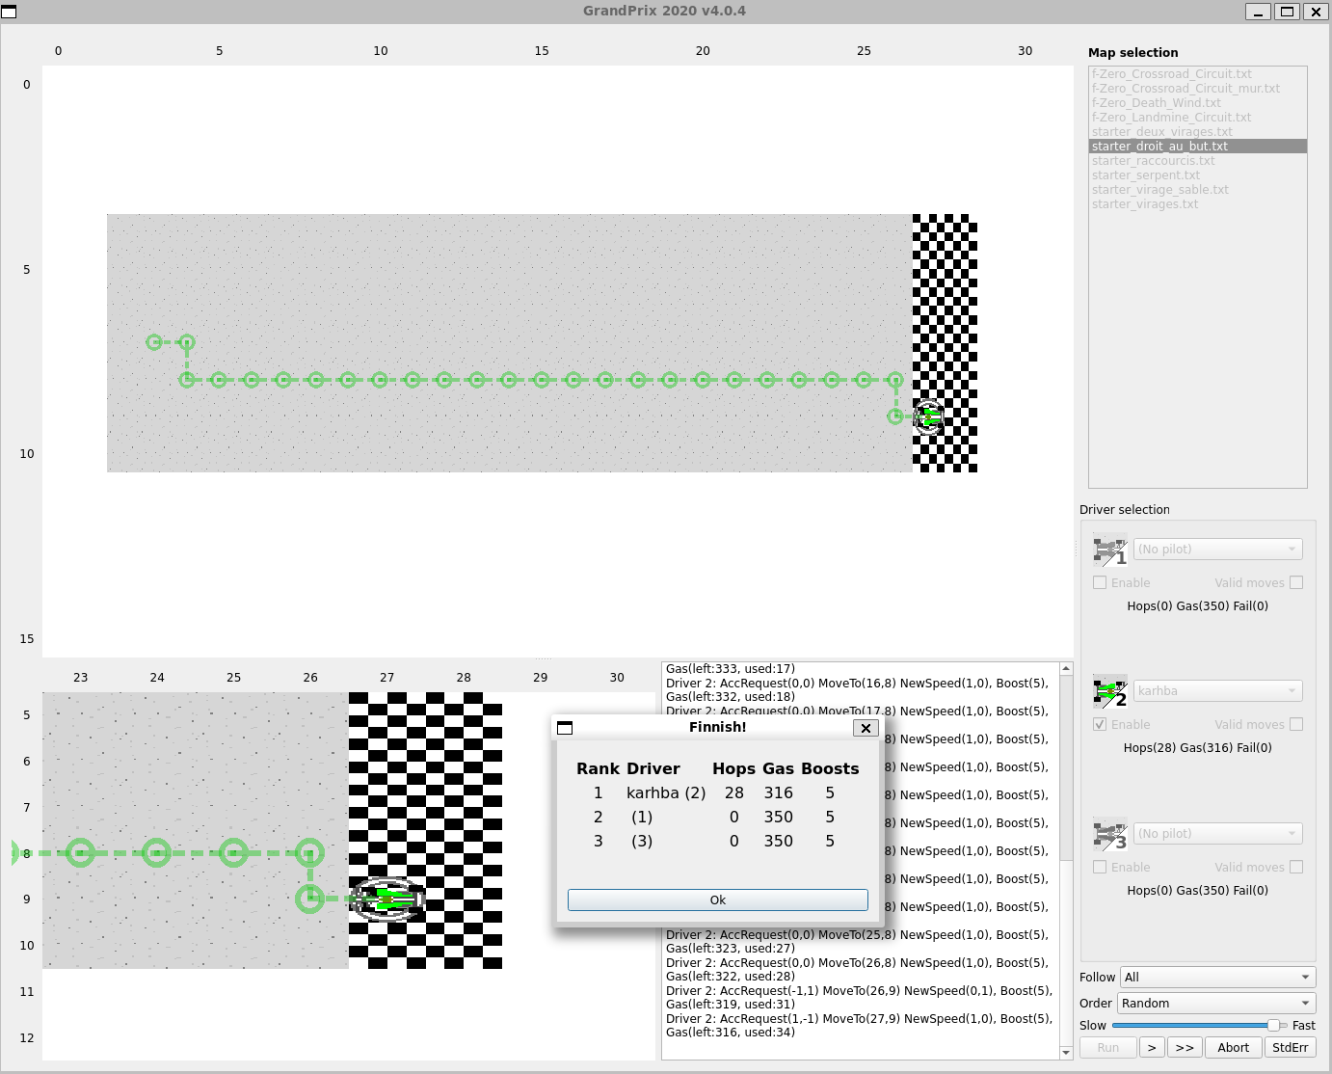
Karhba (avant la gestion du gas)

Slide 31
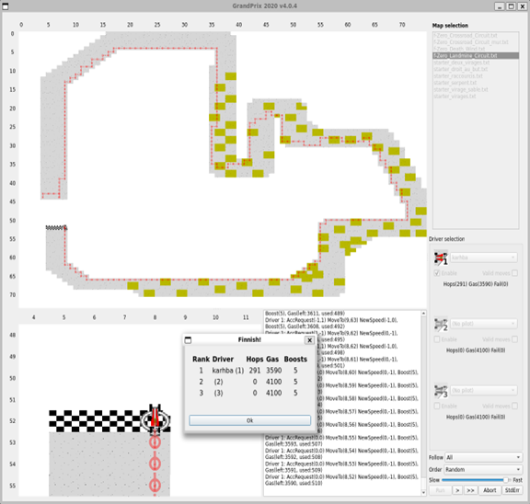
Karhba

Slide 32
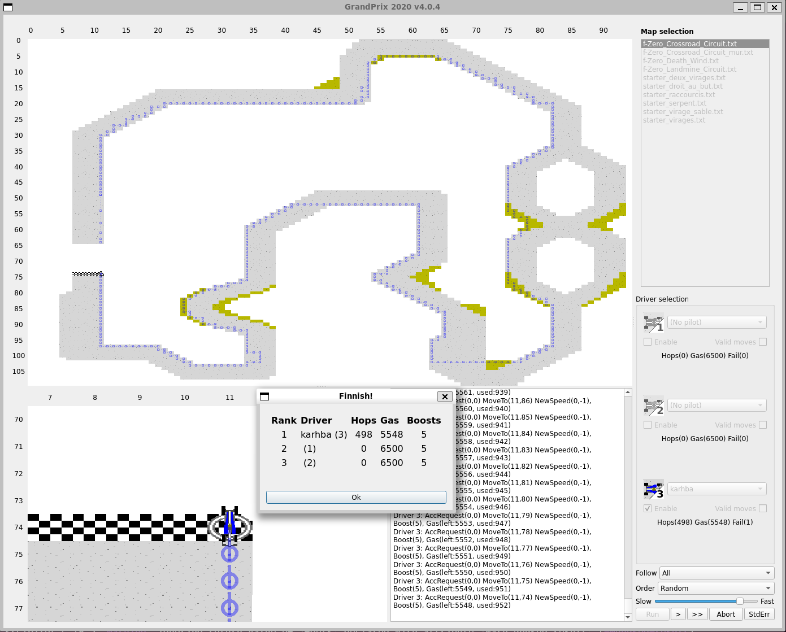
Karhba

Slide 33
TEST
Karhba vs Karhba
Test de performances

Slide 34
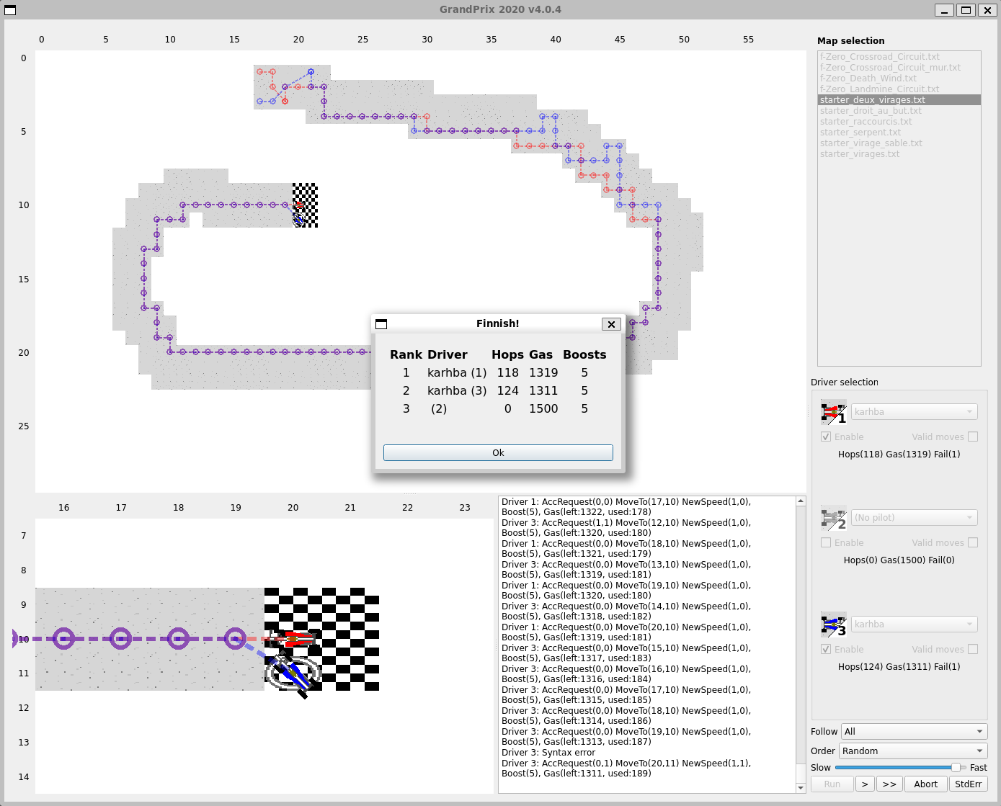
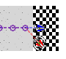
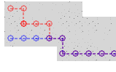
TEST : KARHBA VS KARHBA
AREAS OF INTEREST

Slide 35
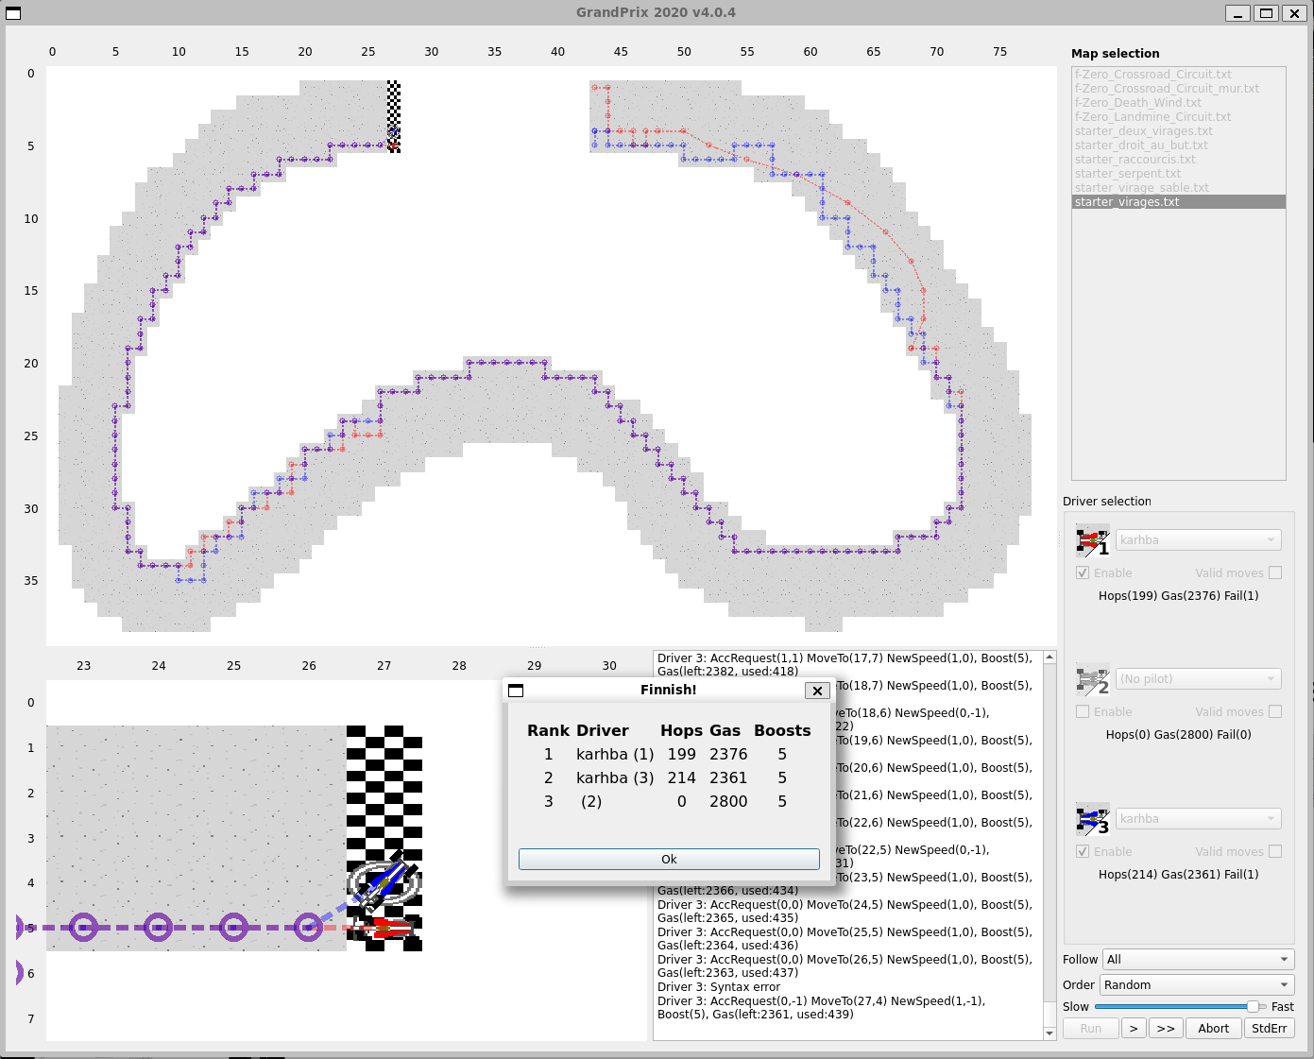
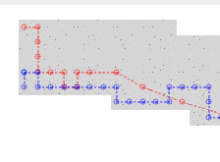
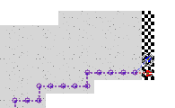
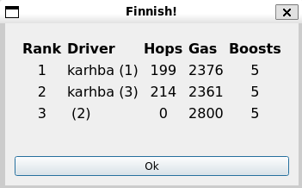
TEST : KARHBA VS KARHBA
AREAS OF INTEREST

Slide 36
Gestion du Gas

Slide 37
